Slide 1
Олимпийские виды спорта

Slide 2
биатлон
Вид спорта, который сочетает лыжную гонку со стрельбой из винтовки. Наиболее популярен в Германии, России, Австрии, Норвегии, Франции, Швейцарии.

Slide 3
бобслей
Вид спорта, представляющий собой скоростной спуск с гор по специально оборудованным ледовым трассам на управляемых санях — бобах.

Slide 4
горнолыжный спорт
Вид спорта, представляющий собой скоростной спуск с покрытых снегом склонов на специальных лыжах по заранее подготовленным трассам.

Slide 5
кёрлинг
Вид спорта: командная спортивная игра на ледяной площадке. Участники двух команд поочерёдно пускают по льду специальные тяжёлые гранитные снаряды («камни») в сторону размеченной на льду мишени («дома»). В каждой команде — четыре игрока.

Slide 6
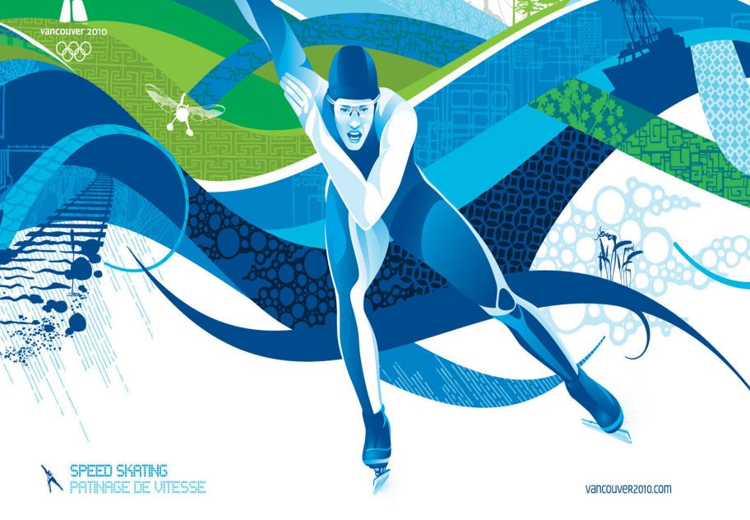
конькобежный спорт
Вид спорта, в котором необходимо как можно быстрее на коньках преодолевать определённую дистанцию на ледовом стадионе по замкнутому кругу.

Slide 7
лыжное двоеборье
Вид спорта, сочетающий в своей программе прыжки на лыжах с трамплина и лыжные гонки. Другое название — северная комбинация.

Slide 8
лыжные гонки
Вид спорта: гонки на лыжах на определённую дистанцию по специально подготовленной трассе. Относятся к циклическим видам спорта.

Slide 9
прыжки с трамплина
Вид спорта, включающий прыжки на лыжах со специально оборудованных трамплинов. Выступает как самостоятельный вид спорта, а также входит в программу лыжного двоеборья.

Slide 10
санный спорт
Вид спорта, в котором участники соревнуются в скоростном спуске на санях по специальным трассам.

Slide 11
скелетон
Вид спорта: скоростной спуск по ледяному желобу на специальных санях — скелетонах (двухполозьевых санях на укреплённой раме без рулевого управления), в которых спортсмен лежит на животе головой вперед. Победитель определяется по сумме двух или трех заездов.

Slide 12
сноуборд
Вид спорта, заключающийся в спуске с заснеженных склонов и гор на специальном снаряде - сноуборде.

Slide 13
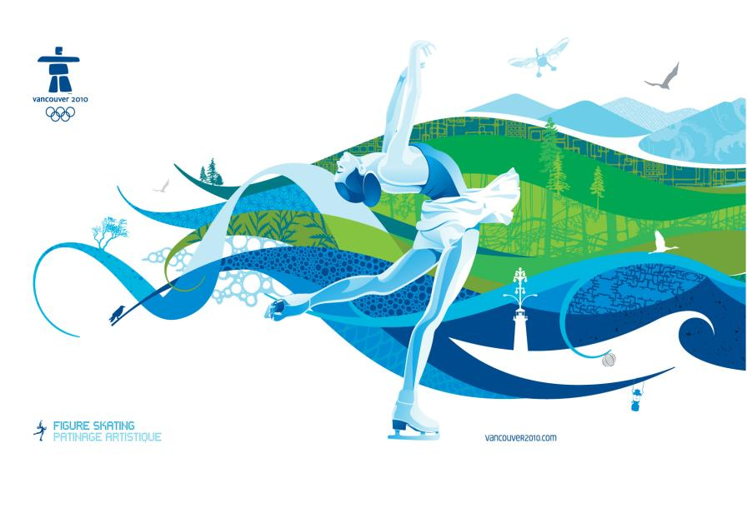
фигурное катание
Конькобежный вид спорта, относится к сложно-координационным видам спорта.
Основная идея заключается в передвижении спортсмена или пары спортсменов на коньках по льду с переменами направления скольжения и выполнением дополнительных элементов.

Slide 14
фристайл
Вид горнолыжного спорта, сочетающий скоростной спуск по бугристой местности, акробатические прыжки с трамплина и фигурное катание на лыжах.

Slide 15
хоккей
Вид спорта, в котором две команды стараются поразить мячом или шайбой цель — ворота противника, используя клюшки.
В каждой команде есть один вратарь, который защищает ворота своей команды, и несколько командных игроков.

Slide 16
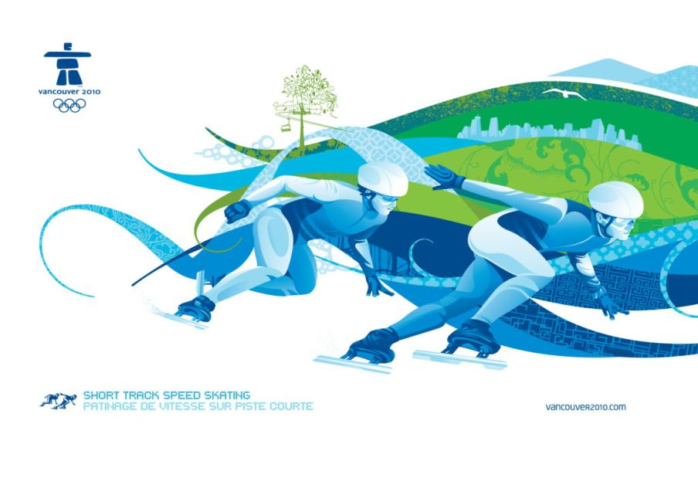
шорт-трек
Вид конькобежного спорта. В соревнованиях несколько спортсменов одновременно катаются по овальной ледовой дорожке длиной 111,12 метров.

